Slide 1
ข้อกำหนดการรับวัคซีนของซาอูดิอารเบีย สำหรับผู้ประกอบพิธีฮัจย์และอุมเราะฮฺ

Slide 2
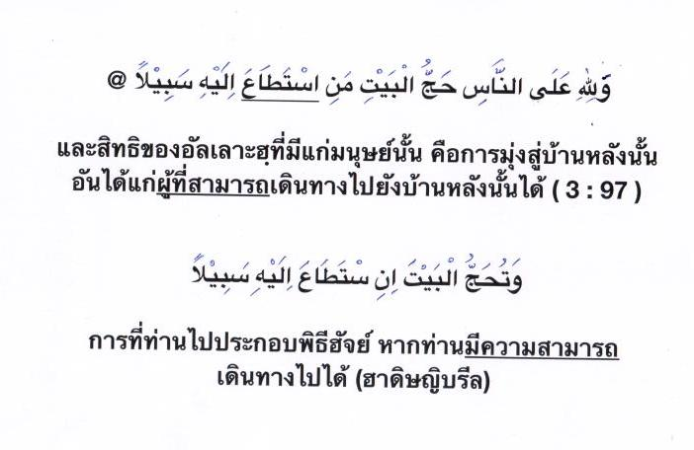

Slide 3
ความสามารถ
=
สุขภาพที่ดี
+
ทุนทรัพย์เพียงพอ

Slide 4
ข้อกำหนดด้านสุขภาพของซาอูดิอารเบีย สำหรับผู้เดินทางไปประกอบพิธีฮัจย์และอุมเราะฮ์
ด้านสุขภาพทั่วไป
ผู้อยู่ในภาวะสุขภาพต่อไปนี้ควรเลื่อนการเดินทาง
ผู้สูงอายุ (เกิน 65 ปี)
ผู้ป่วยด้วยโรคเรื้อรัง (โรคหัวใจ โรคไต โรคทางเดินหายใจ เบาหวาน)
ผู้ป่วยภูมิคุ้มกันบกพร่อง (โดยกำเนิด หรือจากสาเหตุอื่น)
มะเร็ง
ผู้ป่วยระยะสุดท้าย
หญิงมีครรภ์
เด็ก (อายุต่ำกว่า 12 ปี)

Slide 5
ข้อกำหนดด้านสุขภาพของซาอูดิอารเบีย สำหรับผู้เดินทางไปประกอบพิธีฮัจย์และอุมเราะฮ์
ข้อกำหนดการรับวัคซีน
วัคซีนโรคไข้กาฬหลังแอ่น (Meningococcal Meningitis vaccination) – บังคับสำหรับทุกประเทศ
วัคซีนโรคไข้เหลือง (Yellow Fever vaccination) – เฉพาะประเทศที่มีโรคนี้เป็นโรคประจำถิ่น – ส่วนใหญ่เป็นประเทศในอาฟริกา
วัคซีนโรคโปลิโอ (Poliomyelitis vaccination) – เฉพาะประเทศที่มีโรคนี้เป็นโรคประจำถิ่น – อัฟกานิสถาน ไนจีเรีย ปากีสถาน

Slide 6
ข้อกำหนดด้านสุขภาพของซาอูดิอารเบีย สำหรับผู้เดินทางไปประกอบพิธีฮัจย์และอุมเราะฮ์
วัคซีนที่แนะนำให้ฉีด
วัคซีนไข้หวัดใหญ่ตามฤดูกาล (Seasonal Influenza vaccination)
วัคซีนโรคหัด โรคหัดเยอรมัน (Measles & Rubella vaccination)
ความเสี่ยงอื่นๆต่อสุขภาพ
โรคทางเดินหายใจ และ MERS CoV
โรคอุจจาระร่วงในผู้เดินทาง (Traveller’s diarrhea)
ผลจากการเปลี่ยนแปลงของอากาศ
การติดเชื้อไวรัสทางเลือดที่เกิดจากการโกนศรีษะ

Slide 7
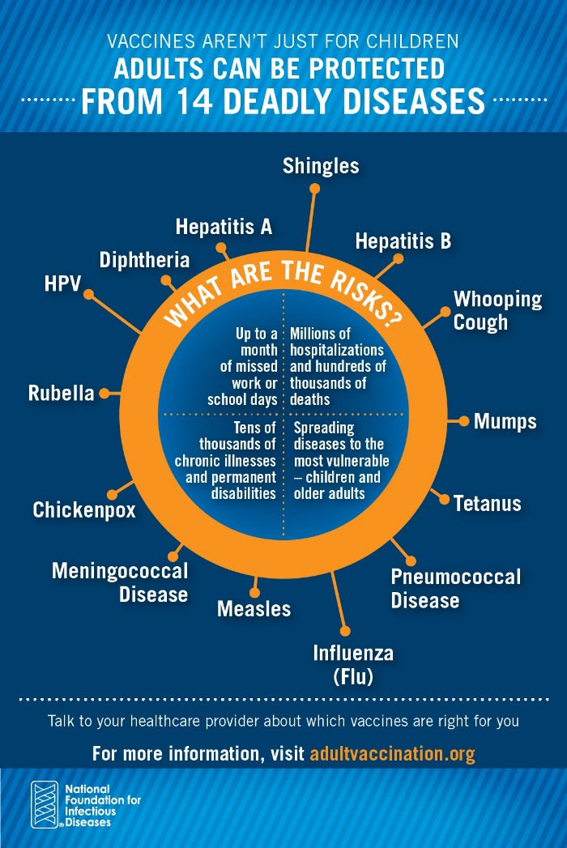
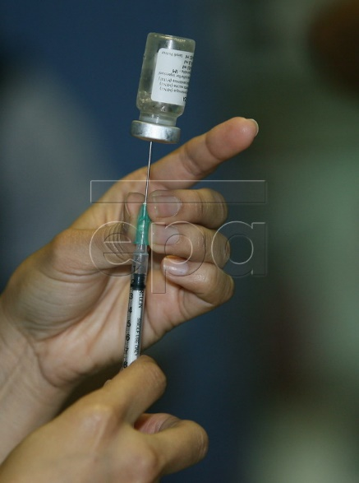
วัคซีนที่ใช้ป้องกันโรคติดต่อในผู้ใหญ่

Slide 8
โรคกาฬหลังแอ่น
เป็นโรคติดเชื้อของเยื่อหุ้มสมอง และกระแสโลหิต
อาการรุนแรง อัตราตายสูง พบได้ทุกกลุ่มอายุ แต่พบมากกว่าในเด็ก
เชื้อมี 5 กลุ่ม (A B C Y W) กลุ่ม B ยังไม่มีวัคซีนป้องกัน
ประเทศไทยมีรายงานผู้ป่วยปีละ 15 – 30 ราย ตาย 2 – 5 ราย

Slide 9
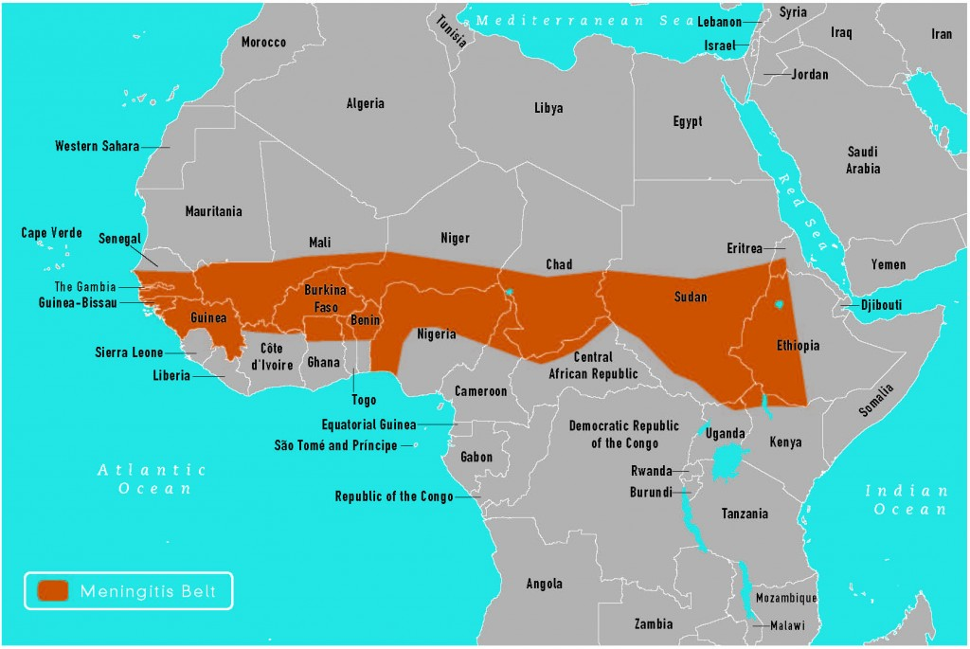
แนวประเทศที่มีโรคกาฬหลังแอ่นชุกชุมในอาฟริกา (African Meningitis belt)
แกมเบีย, ซีนีกัล, กีนี, มาลี, เบอร์กินาฟาโซ, การ์นา, ไนเจอร์, ไนจีเรีย, แคเมอรูน, แอฟริกากลาง, ซูดาน, ซูดานใต้, อูกันดา, เคนยา, เอธิโอเปีย

Slide 10
โรคกาฬหลังแอ่น - การติดต่อ
หายใจเอาละอองเสมหะเข้าไป
ไอ จามรดกัน
อยู่ร่วมกับผู้ป่วยในห้องเดียวกัน ใช้ภาชนะร่วมกัน
ระยะฟักตัว 2 – 10 วัน

Slide 11
โรคกาฬหลังแอ่น - อาการ
อาการกลุ่มเยื่อหุ้มสมองอักเสบ (80 – 85% ของผู้ป่วยทั้งหมด – 5-10% ตาย)
ไข้สูง
คอแข็ง
ปวดศรีษะ มึนงง สับสน
อาเจียน
ชักหลังแอ่น
อาการกลุ่มเชื้อเข้ากระแสเลือด (10 – 15% ของผู้ป่วยทั้งหมด – 70% ตาย)
ไข้สูง หนาวสั่น
ปวดเมื่อยตามกล้ามเนื้อ ตามข้อ
มีจุด หรือจ้ำเลือดออกตามผิวหนังและอวัยวะต่าง

Slide 12
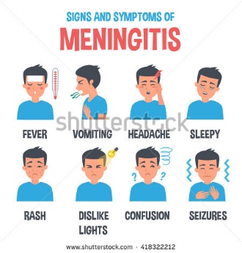
อาการของกลุ่มที่มีเยื่อหุ้มสมองอักเสบ

Slide 13
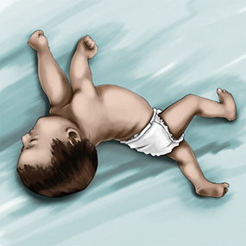
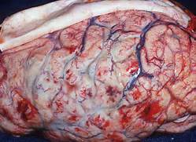
ลักษณะชักหลังแอ่นในเด็ก จุดเลือดออกในเนื้อสมอง

Slide 14
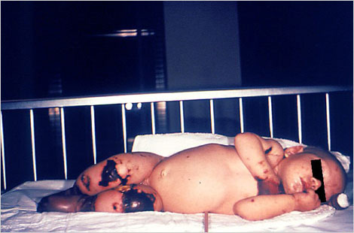
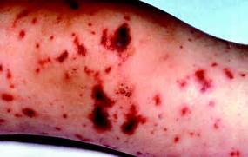
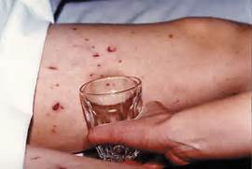
จ้ำเลือดใต้ผิวหนัง

Slide 15
โรคกาฬหลังแอ่น - การป้องกัน
ก่อนออกเดินทาง
รับการฉีดวัคซีนรวม 4 ชนิดในเข็มเดียวกัน (A C Y W) อย่างน้อย 10 วันก่อนการเดินทาง และไม่เกิน 2 ปี จากการฉีดครั้งก่อน (Manectra, Menumune)
เมื่อมีผู้ป่วย
รีบแจ้งเจ้าหน้าที่ และส่งผู้ป่วยรับการรักษาในโรงพยาบาลของ ซาอูดิอารเบีย
ทำลายเชื้อเครื่องใช้ และภาชนะของผู้ป่วย

Slide 16
ไข้หวัดใหญ่ตามฤดูกาล
เป็นปัญหาสาธารณสุขที่สำคัญ ที่ก่อให้เกิดอารรุนแรงถึงเสียชีวิตได้
ติดต่อง่าย
ระยะฟักตัวสั้น
เปลี่ยนสายพันธุ์ไปเรื่อยๆ (มี 3 กลุ่ม A, B, C)
การป้องกันที่ได้ผลดีที่สุดคือรับการฉีดวัคซีน ซึ่งต้องเปลี่ยนไปตามสายพันธุ์ในแต่ละฤดูกาล

Slide 17
ไข้หวัดใหญ่ตามฤดูกาล - การติดต่อ
ติดต่อง่าย แพร่กระจายรวดเร็ว ในที่ๆอยู่รวมกันหนาแน่น
ละอองเสมหะ น้ำลายของผู้ป่วยที่มีเชื้อ กระจายในอากาศ ผู้อยู่ใกล้หายใจเข้าไป
ติดต่อได้ทางมือที่เปื้อนเชื้อไวรัส
ป้องกันการกระจายเชื้อโรคด้วยการปิดปากด้วยทิชชู เวลาไอ หรือจาม

Slide 18
ไข้หวัดใหญ่ตามฤดูกาล –
กลุ่มเสี่ยงที่มักมีอาการรุนแรงเมื่อป่วย
หญิงมีครรภ์
เด็กอายุ 5 – 59 เดือน
คนสูงอายุ (65 ปีข้นไป)
ผู้ป่วยเรื้อรัง (HIV/AIDS หืด โรคหัวใจ หรือทางเดินหายใจเรื้อรัง)
กลุ่มเสี่ยงต่อการติดเชื้อ
เจ้าหน้าทีที่ให้การรักษาพยาบาล
ผู้ที่อยู่ในที่แออัด หนาแน่น

Slide 19
ไข้หวัดใหญ่ตามฤดูกาล - ระยะฟักตัว และ อาการ
ระยะตั้งแต่รับเชื้อจนเกิดอาการ ประมาณ 2 วัน
มีไข้สูงเฉียบพลัน
ไอแห้งๆ
ปวดศรีษะ ปวดเมื่อยตามตัว
เจ็บคอ น้ำมูกไหล
อาจมีอาการไอรุนแรง 2 สัปดาห์ หรือนานกว่า
กลุ่มเสี่ยงอาจมีอาการรุนแรงจนถึงเสียชีวิต

Slide 20
ไข้หวัดใหญ่ตามฤดูกาล - การป้องกัน
ก่อนออกเดินทาง
ฉีดวัคซีนไข้หวัดใหญ่ (กลุ่มเสี่ยงควรฉีดทุกปี) – ผลคุ้มกันในผู้สูงอายุจะต่ำกว่ากลุ่มอายุอื่น แต่ช่วยลดอัตราความรุนแรง ลงได้ประมาณ 60%
วัคซีนที่ใช้เอง ภายในปี 2563
เมื่อมีผู้ป่วย
แยกผู้ป่วยเพื่อรับการรักษา
แยกเครื่องนุ่งห่มเครื่องใช้ ทำลายเชื้อด้วยการต้มหรือน้ำยาฆ่าเชื้อ
สวมใส่ mask
ล้างมือด้วยสบู่บ่อยๆ

Slide 21
ปัญหาการรับวัคซีนป้องกันโรคของมุสลิม
ไข้ทรพิษ
ผู้ป่วยรายสุดท้ายในประเทศไทย – ปัตตานี ปี 2505
ผู้ป่วยรายสุดท้ายของโลก – โซมาเลีย ปี 2520
โปลิโอ
ผู้ป่วยรายสุดท้ายของ SEA – อินโดนีเซีย ปี 2538
3 ประเทศที่ยังพบผู้ป่วย – อัฟกานิสถาน ปากีสถาน ไนจีเรีย
ไข้กาฬหลังแอ่น – หลายประเทศเป็นประเทศมุสลิมในอาฟริกา

Slide 22
ปัญหาการรับวัคซีนป้องกันโรคของมุสลิม
สาเหตุ
ความครอบคลุมการรับวัคซีนต่ำ
ไม่แน่ใจว่าวัคซีนฮาล้าล
ไม่แน่ใจว่าวัคซีนปลอดภัย
เข้าใจผิดๆ เรื่องก้อดอ ก้อดัร
เกิดความระแวงว่าจะเป็นยาคุมกำเนิด

Slide 23
คำตัดสินขององค์กรอิสลาม และสาธารณสุข เกี่ยวกับส่วนประกอบของอาหารและยา
Islamic Medical Science Org. (Kuwait), Majmaa Fiqhul Islam (Saudi Arabia), WHO EMRO (Egypt), on 22-24 May 1995: มีมติต่อไปนี้
ข้อ 6: ผลิตภัณฑ์อาหารที่มีส่วนประกอบของมันหมูที่ยังมิได้มีการแปรสภาพ ไม่อนุมัติให้รับประทาน
ข้อ 8: สารอย่างหนึ่งที่ไม่หะลาลเมื่อผ่านขบวนการเปลี่ยนสภาพเป็นสารอีกอย่างหนึ่งที่มีคุณสมบัติต่างกัน (อิสติฮาละฮฺ) ถือเป็นสิ่งอนุมัติ ตามบัญญัติอิสลาม – ดังนั้น
เจลาตินที่สังเคราะห์จากชิ้นส่วนของสัตว์ที่ไม่หะล้าล ถือว่าตอฮิร อนุญาตให้ใช้ได้
สบู่ที่มีส่วนประกอบของไขมันจากสัตว์ไม่หะลาลแต่ผ่านขบวนการ อิสติฮาละฮฺแล้ว ถือว่าอนุมัติให้ใช้ได้
เนยแข็งที่มีส่วนประกอบของไขมันจากสัตว์ไม่หะลาลไม่อนุมัติให้ใช้
ขี้ผึ้ง ครีม เครื่องสำอาง ที่มีส่วนประกอบของไขมันหมูไม่อนุมัติให้ใช้ยกเว้นจะแน่ใจว่าได้ผ่านขบวนการอิสติหะลาลแล้ว

Slide 24
لَقَدْ خَلَقْنَا الْإِنْسَانَ فِي أَحْسَنِ تَقْوِيمٍ
“แท้จริงเราได้บังเกิดมนุษย์มาในรูปแบบอันสวยงามยิ่ง” (95:4)
إِنَّا كُلَّ شَيْءٍ خَلَقْنَاهُ بِقَدَرٍ
“แท้จริงทุกสิ่งทุกอย่าง เราได้บันดาลขึ้นมา โดยกำหนดการที่แน่นอน” (54:49)

Slide 25
